Slide 1
La desintegración del bloque comunista
Bloque 5

Slide 2
Solidaridad en Polonia
En 1956 obreros polacos manifestaron su inconformidad con las condiciones laborales. El resto de la población los apoyó y exigieron además: *Elecciones libres *Expulsión de burócratas soviéticos *Reinstalación de la educación católica.
La represión, el autoritarismo, la corrupción, entre otros aspectos extremos hicieron que el “sueño del socialismo” y la influencia de la Unión soviética se enfrentara a una fuerte crisis.
La población de los diferentes países comunistas reclamaron un socialismo democrático.
En 1981 diferentes sectores de la población formaron la Confederación Solidaridad, que después de algunos años de lucha lograron ganar las elecciones presidenciales con Lech Walesa, en 1989.

Slide 3
La Primavera de Praga
Comunistas checos y eslovacos dieron a conocer un plan de reformas que la población recibió con gran entusiasmo. La autoridad soviética las autorizó siempre que continuaran bajo el Pacto de Varsovia.
Parecía haberse llegado a un acuerdo, sin embargo, en 1968, en una operación relámpago el ejército soviético entró en Praga, secuestraron al jefe de gobierno y a su gabinete, se instalaron la ciudad reprimiendo manifestantes.
El partido comunista retomó la línea autoritaria y fue hasta 20 años después que un grupo opositor ganó las elecciones presidenciales de la República.

Slide 4
Glasnost y Perestroika
A partir de la década de 1980, con la esperanza de salir del estancamiento político, económico y tecnológico se emprendió un proceso de modernización en la Unión Soviética, por medio de tres reformas:
Glasnot
Perestroika
Política exterior
Explica en qué consistió cada una de ellas.
Págs. 138-141

Slide 5
La caída del muro de Berlín y la reunificación alemana

Slide 6
Al término de la Segunda Guerra Mundial, Alemania quedó dividida en cuatro. Los sectores ocupados por Francia, Gran Bretaña y Estados Unidos se unieron en 1949.
¿Qué sucedió con el territorio ocupado por la Unión Soviética y su población?
Explica la situación general vivida por años
¿Cuándo termina esta división?

Slide 9
La guerra en la ex Yugoslavia
¿Por qué se da la guerra en Yugoslavia?
¿Quiénes se enfrentan en este conflicto?
¿Cómo se desarrolló este proceso?
¿Qué ocurrió al término de la guerra?
Pág.146 y 147

Slide 11
El mundo unipolar

Slide 12
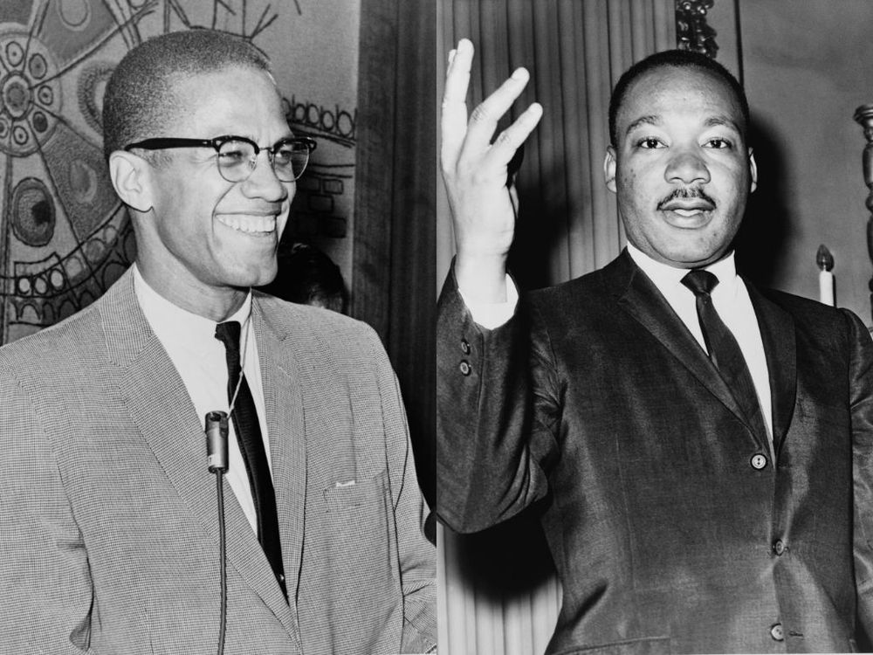
Los movimientos sociales
La crisis del capitalismo se manifestó a través de los diversos movimientos sociales:
Afroamericano:
Lucha contra las diferencias étnicas, encabezada por Martin Luther King y Malcom X, que logró igualdad de derechos civiles, pero no la plena aceptación de las minorías.

Slide 13
Los movimientos sociales
Liberación femenina:
Demandaba una mayor participación política, determinación personal de su vida sexual y la igualdad de derechos frente a los varones.
Hippies:
Protesta pasiva en contra del consumo, el sistema capitalista y la guerra. Aunque algunos jóvenes buscan evadir la realidad usando drogas.

Slide 14
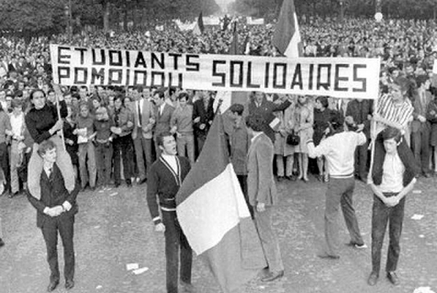
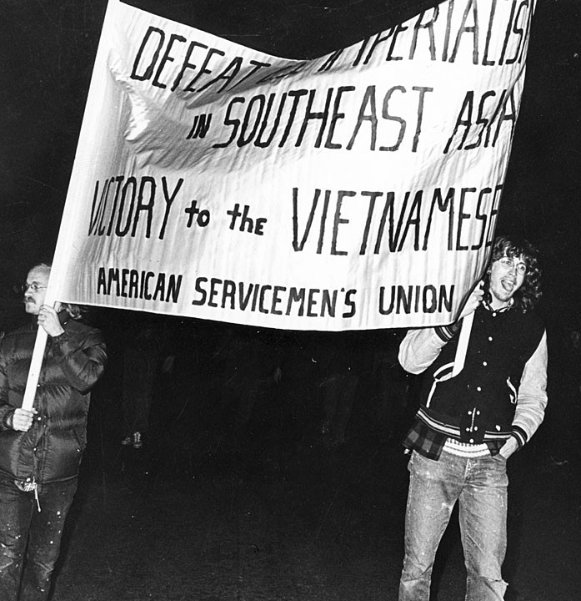
Estudiantiles:
Universitarios que cuestionaron el autoritarismo, la exclusión; críticas al comunismo, capitalismo y la mentalidad burguesa; la falta de discusión y verdadera democracia.
El primer movimiento tuvo lugar en Berlín en 1967
El segundo en París conocido como “mayo caliente de1968”
Seguidos por E.U., México, Holanda, Italia, Japón Polonia, Checoslovaquia y Yugoslavia.
Tomaron estaciones de radio e hicieron boletines, periódicos y revistas.
Todas estas acciones fueron reprimidas violentamente por los diferentes gobiernos. Sin embargo, se logró que la educación se masificara y los cambios de poder en algunos países.

Slide 15
Las economías emergentes
Algunos países aceptaron que su población se convirtiera en mano de obra barata, sin prestaciones sociales y pagados a destajo para las potencias que buscaban seguir produciendo de manera masiva.
Se considera que Hong Kong, Taiwan, Corea del Sur y Singapur, conocidos como los Tigres asiáticos han podido salir del subdesarrollo por la cantidad de maquiladoras y la producción masiva de diversos productos de bajo precio.
Aunque esto no ha significado la estabilidad de su población, ni se ha reflejado en la calidad de vida de la misma.

Slide 17
BRICS
Brasil, Rusia, India, China y Sudáfrica
India y Brasil han registrado un crecimiento económico impresionante en los últimos 20 años. Gracias a su extenso territorio, materia prima y población.
En el caso de China importaron tecnología, crearon nuevas industrias y una “zona especial” con un sistema diferente a la mayor parte del país. Este consistió en:
(Pág. 163-166)
Si bien la producción masiva generada tiende a favorecer a algunos sectores de la economía, se ha provocado daños ambientales graves.

Slide 18
